Slide 1
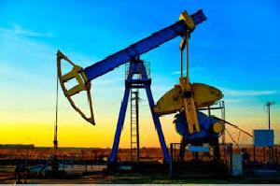
Тема: Нафта. Склад. Властивості нафти
Урок 10

Slide 2
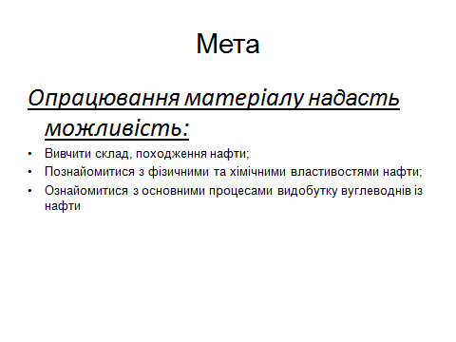

Slide 3
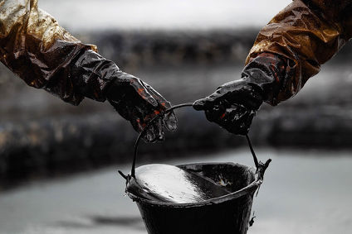
Хімія. 11 клас. Рівень стандарт
Нафта (від перс. neft) - пальна масляниста рідина зі специфічним запахом, розповсюджена в осадовій оболонці Землі і яка є найважливішою корисною копалиною.

Slide 4
Фізичні властивості нафти
- Теплота згоряння нафти – 41 МДж/кг, бензину – 42 МДж/кг;
Важливим показником для нафти є температура кипіння, що залежить від будови вхідних до складу нафти вуглеводнів і коливається від 50 до 550°С;
- Різні компоненти нафти переходять у газоподібний стан при різній температурі. Легкі нафти киплять при 50–100°С, важкі – при температурі більш 100°С.

Slide 5
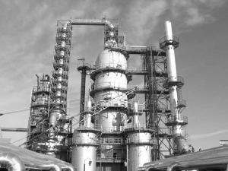
Розходження температур кипіння вуглеводнів використовується для поділу нафти на температурні фракції:
180–200°С - вуглеводні бензинової фракції;
200–250°С – лігроїнові;
250–315°С – керосиново-газойлеві ;
315–350°С – масляні

Slide 6

Хімічні елементи і сполуки в нафті
Нафта складається головним чином з вуглецю – 79,5 – 87,5 %
водню – 11,0 – 14,5 % від маси нафти.
Крім них у нафті присутні ще три елементи – сірка, кисень і азот. Їхня загальна кількість переважно складає 0,5 – 8 %.
Кисень і азот знаходяться в нафті тільки в зв'язаному стані. Сірка може зустрічатися у вільному стані чи входити до складу сірководню.

Slide 7
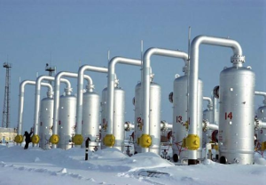
Продукти, які отримують з нафти, їх застосування
З нафти виділяють різноманітні продукти, що мають велике практичне значення.
Спочатку від неї відокремлюють розчинені вуглеводні
. Після відгону летучих вуглеводнів нафту нагрівають.
Першими переходять у газоподібний стан і відганяються вуглеводні з невеликим числом атомів вуглецю в молекулі, що мають відносно низьку температуру кипіння.
З підвищенням температури суміші переганяються вуглеводні з більш високою температурою кипіння

Slide 8
Основні фракції нафти наступні:
Фракція, що збирається від 400 до 2000 С, - газолінова фракція бензинів . При подальшій перегонці виділеної фракції одержують: газолін (від 400 до 700 С), бензин (від 700 до 1200 С) – авіаційний, автомобільний і т.д.
Лігроїнова фракція, що збирається в межах від 1500 до 2500 С. Лігроїн застосовується як пальне для тракторів.
Гасова фракція з температурою кипіння від 1800 до 3000С. гас після очищення використовується як пальне для тракторів, реактивних літаків і ракет.
Газойль (вище 2750 С) – дизельне паливо.

Slide 9
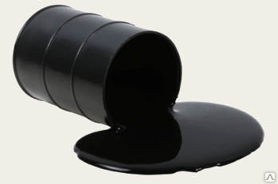
Мазут – залишок від перегонки
Містить вуглеводні з великим числом атомів вуглецю (до багатьох десятків) у молекулі. Мазут також розділяють на фракції:
Солярові олії – дизельне паливо,
Мастила (авіатракторні, авіаційні, індустріальні й ін.),
Вазелін (основа для косметичних засобів і лік).
І ін.

Slide 10

З деяких сортів нафти одержують парафін (для виробництва сірників, свіч і ін.). Після відгону залишається гудрон. Його широко застосовують у дорожнім будівництві.

